Slide 1
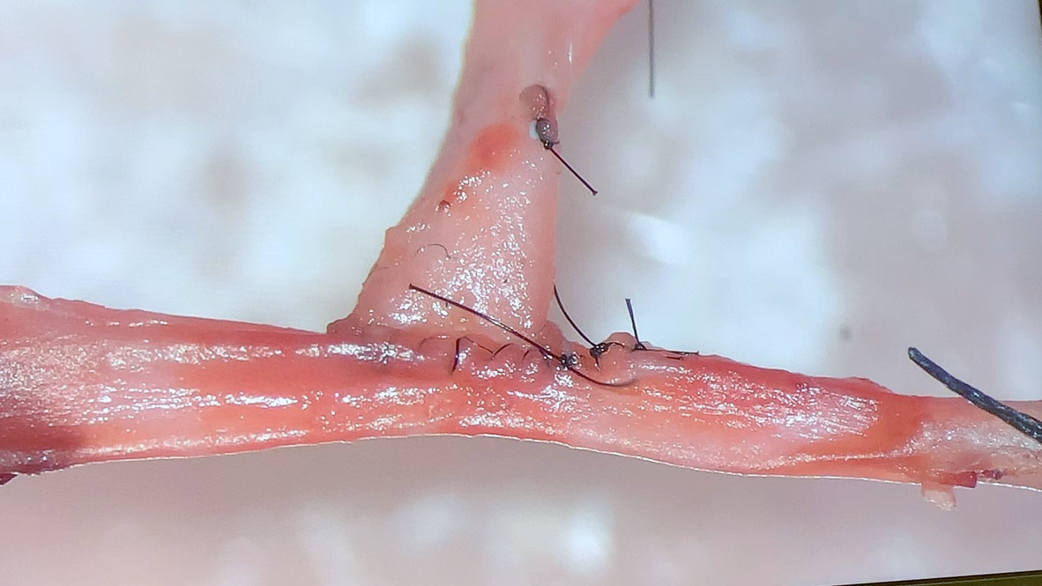



OBJETIVOS GENERALES DEL CURSO
Adquirir los conocimientos básicos sobre microcirugía en investigación en modelos experimentales de trasplante.
Adquirir destreza microquirúrgica básica y avanzada para aplicar la microcirugía en su práctica clínica y en su investigación en trasplante .
OBJETIVOS ESPECÍFICOS
Tomar conciencia sobre el trabajo con modelos vivos en docencia e investigación.
Adaptar a su comodidad a las herramientas de trabajo “correcta ergonomía de trabajo” combinando el uso del microscopio y su posición ante el mismo para disminuir el temblor fisiológico y patológico que acontece normalmente en la microcirugía.
Manipular correctamente el instrumental microquirúrgico para la disección y síntesis de simuladores inanimados de tejidos vivos.
Realizar de manera autónoma anastomosis vasculares en elementos nobles menores a 1,5 mm en simuladores inanimados de tejidos vivos .
Realizar de manera autónoma suturas vasculares de estructuras menores de 3mm.
Realizar de manera autónoma cirugías de donación e implante en los distintos modelos propuestos.
Directores del Curso:
Dr. Francisco Hernández Oliveros y Dr. Pablo Stringa
Docentes:
Dr. Francisco Hernández Oliveros(Jefe de Sección C. Pediátrica del HULP)
Dra. Natalia Lausada (Docente-Investigadora, Cátedra Trasplante FCM
UNLP Argentina)
Dr. Pablo Stringa (Investigador CONICET Argentina, Cátedra de Trasplante FCM UNLP Argentina)
Dra. Ane Miren Andrés Moreno (FEA C. Pediátrica HULP)
Dr. Javier Serradilla Rodríguez (FEA C. Pediátrica HULP)
Alba Bueno Jiménez (FEA C. Pediátrica HULP)
Dra. Carlota Largo Aramburu (C. Experimental HULP)
Dr. Daniel Ruiz Pérez (Training Officer, Comparative Medicine Unit, Trinity College Dublin)
Dra. Karla Estefanía Fernández (Residente C. Pediátrica HULP)
Dr. Antonio Muñoz Serrano (Residente C. Pediátrica HULP
Dr. Carlos Delgado Miguel (Residente de C. Pediátrica HULP)
Javier Rubio Bolívar (Técnico de Simulación)
Solicitada acreditación a FMC
CURSO DE MICROCIRUGÍA EN MODELOS EXPERIMENTALES DE TRASPLANTE (2ª edición)
Formación e Investigación
Hospital Universitario La Paz
Del 25 de abril al 27 de mayo de 2022
On line-presencial
INFORMACIÓN GENERAL
Información y Secretaría técnica: Irene Cuevas Gordo
Tlf: 917277154-e mail: irene.cuevas@salud.madrid.org
Paseo de la Castellana, 261 (entrada por calle Pedro Rico)
Edificio IdiPAZ Planta -1 28046 Madrid
Inscripción: Máximo 20 alumnos en riguroso orden de solicitud
Módulo I: 450 €; Módulo II: 750 €; Módulos I y II: 1.000 €

Slide 2
Módulos teóricos on line (del 25 de abril al 20 de mayo)
WEBINAR: 23 de mayo de 2022
Módulos presenciales
Módulo I: Técnicas básicas de microcirugía en modelos inanimados
(24 y 25 de mayo de 2022)
Módulo II: Técnicas avanzadas en modelos de trasplante
(26 y 27 de mayo de 2022)
Sesiones prácticas Módulo I: Técnicas básicas de microcirugía en modelos inanimados 24 y 25 de mayo de 2022
Día 11: 9:00 h. a 12:30 h. Nivel 1: gasa, nudo macro y anudado utilizando microscopio Nivel 2: sutura de material sintético plano y ductal
12:30 h. a 14:00 h. Comida
14:00 h. a 17:30 h. Nivel 1: gasa, nudo macro y anudado utilizando microscopio Nivel 2: sutura de material sintético plano y ductal.
Día 12. 9:00 h. a 12:30 h. Nivel 3: sutura de material criopreservado
12:30 h. a 14:00 h. Comida
14:00 h. a 17:30 h. Nivel 3: sutura de material criopreservado
On line Contenidos teóricos. Comunes a todos los módulos Del 22 de octubre al 3 de noviembre
Elementos de magnificación: lupas y microscopios, suturas e instrumental microquirúrgico
Ética y bienestar animal
Aplicación clínica de microcirugía
Modelos de simulación Nivel 1: gasa, mudo macro y anudado utilizando microscopio
Modelos de simulación Nivel 2: sutura de material sintético plano y ductal
Modelos de simulación Nivel 3: sutura de material criopreservado
Investigación con modelos experimentales de trasplante
Aplicación clínica de la microcirugía en trasplante
Modelos experimentales: sutura vascular, trasplante cardiaco, trasplante pulmonar, trasplante renal, trasplante hepático, trasplante de intestino aislado, trasplante multivisceral modificado
Módulo II: Técnicas avanzadas en modelo de trasplante 26 y 27 de mayo de 2022
Día 13: 9:00 h. a 12:30 h. Modelos experimentales: sutura vascular Modelo experimental donación
12:30 h. a 14:00 h. Comida
14:00 h. a 17:30 h. Modelo experimental implante
Día 14. 9:00 h. a 12:30 h. Modelo experimental donación
12:30 h. a 14:00 h. Comida
14:00 h. a 17:30 h. Modelo experimental donación
Webinar 23 de mayo. De 10:00 h. a 12:00 h.
Presentación del curso
Microcirugía experimental: Historia y debate entre alumnos y docentes
Debate con los alumnos sobre experiencia previa y objetivos personales del curso
Dudas y preguntas

